Slide 1







Найди свою дорогу
Профориентационный сайт для подростков

Slide 2

АКТУАЛЬНОСТЬ ИДЕИ
По результатам опроса:
50% - трудность определения своей будущей профессии;
63% -не хватило информации, имеющейся в интернете;
90% - хотели бы иметь под рукой такой источник ( как наш сайт), в котором бы они смогли узнать всё и сразу о профессиях.

Slide 3

ЦЕЛЕВАЯ АУДИТОРИЯ
Люди, не определившиеся с выбором профессии, в частности, подростки выпускных классов, таких как 9-11 классы.

Slide 4

ПРОБЛЕМА
-Нерешительность в своих действиях при выборе будущего себя;
-незнание кем быть и что делать дальше.
-Сомнения в правильности своего выбора.
-Отсутствие индивидуального подхода на существующих платформах;
-Потерянность в огромном количестве однотипной малофункциональной информации.

Slide 5
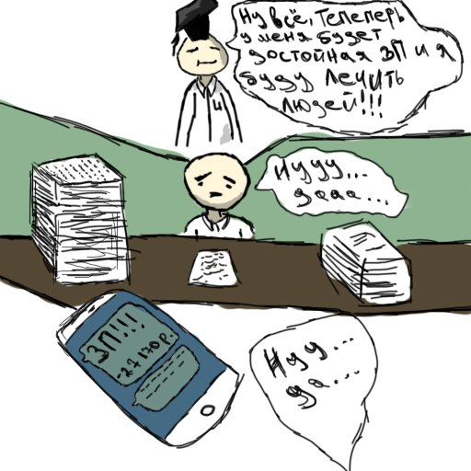
ЦЕННОСТЬ, ЦЕННОСТНОЕ ПРЕДЛОЖЕНИЕ
Мы, команда ProfArt, хотим помогать ученикам выпускных классов, которые не могут определится с выбором будущей профессии, а также постараемся помочь им с их нерешительностью при выборе своего пути. Нашим предложением для них будет сайт с профориентационными тестами и собранной по ним статистикой, подробной актуальной информации о профессиях, которая будет частично представлена в виде комиксов, что делает изучение данной темы более увлекательным.

Slide 6
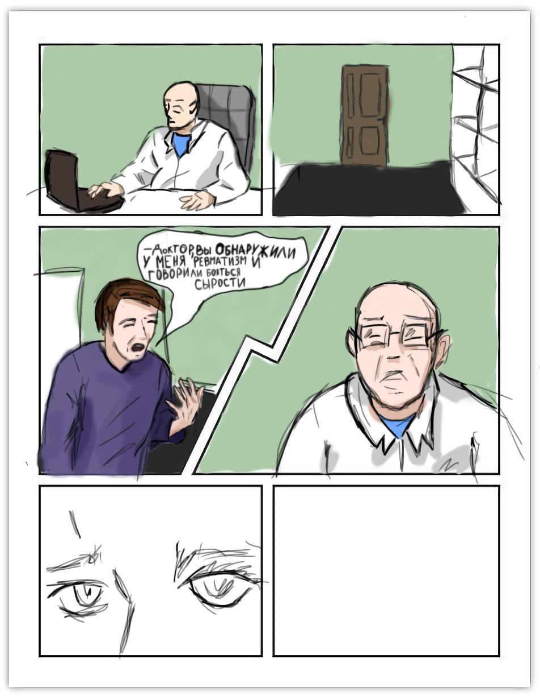
РЕШЕНИЕ
Решая профориентационные тесты, отслеживая при этом свою статистику, также изучая информацию о профессиях в виде комиксов, и посещая лекции профориентационных психологов на нашем сайте, потребитель будет иметь более полную картину своей склонности к той или иной сфере деятельности, следовательно выбор профессии будет облегчен. (тесты на сайте? ) порядковая визуализация решения проблемы. Какая технология? Как работает? Внешний вид сайта.

Slide 7
РЫНОК
Мы работаем на рынке B2C
TAM (Total Addressable Market):около 1,5 миллиона
SAM (Serviceable Addressable Market):400 тысяч подростков
SOM (Serviceable Obtainable Market):40-60 тысяч активных пользователей
3. Для первичной оценки: если сайт привлечет 10,000 активных пользователей в первый год, и 10% из них подпишутся на платную версию (в в месяц 1000х дохода),это составит
12,000х дохода в год. ( х-цена подписки -примерно 1000 рублей)
- Если дополнительно будут реализованы рекламные контракты и платные мероприятия, доход может вырасти до
30,000х−50,000х в первый год, с перспективой роста на 20-30% ежегодно по мере расширения

Slide 8
КОНКУРЕНТЫ
 | Удобство | функционал | Качество | Интерактивность | Ценовая политика | Итоговый балл
Карьера.ру | 4 | 4 | 4 | 2 | 3 | 17
Куда.ру | 3 | 3 | 3 | 3 | 4 | 16
YourCareer | 4 | 4 | 4 | 3 | 3 | 18
Обр. учреждения | 2 | 3 | 4 | 1 | 2 | 12
Найди свою дорогу | 4 | 5 | 4 | 5 | 4 | 22

Slide 9
БИЗНЕС-МОДЕЛЬ
Бесплатный доступ к базовому функционалу: Сайт будет предлагать бесплатный доступ к основной информации о профессиях, тестам на склонности и интересы, статьям о выборе профессии и т.д.
Платные премиум-функции: Сайт будет предлагать платные функции для тех, кто хочет получить более глубокую информацию и инструменты для профориентации, например: Онлайн-консультации с профессиональными профориентационными психологами. Доступ к расширенной базе данных о профессиях с более детальным описанием и анализом. Дополнительные тесты и упражнения для самопознания. Возможность поиска работы в выбранной профессии.
Партнерские программы: Сайт будет сотрудничать с образовательными учреждениями, центрами профориентации, компаниями, чтобы предлагать подросткам дополнительные возможности для развития и карьеры.
Реклама на сайте ;

Slide 10

ТЕКУЩИЕ РЕЗУЛЬТАТЫ
1. Исследования и концепция:
- Проведены предварительные исследования целевой аудитории — подростков, родителей и специалистов в области профориентации.
- Создаются начальные прототипы контента (включая концепты комиксов)
2. Разработка :
- Закладываются основные технические решения для платформы, включая выбор технологического стека и архитектуры, которые обеспечивают возможность дальнейшей разработки.
- Проводится начальный этап разработки сайта; базовые функциональные возможности (интерфейс, контентная структура).
3. Команда и организация :
- Сформирована управленческая команда, включающая специалистов по разработке, контент-менеджменту, маркетингу и поддержке пользователей.

Slide 11

ПЛАНЫ РАЗВИТИЯ
- Месяц 1-2: Завершение разработки и тестирование продукта
- Месяц 3: Запуск маркетинговой кампании
- Месяц 4-5: Расширение функциональности
- Месяц 6: Начало монетизации
- Месяц 7-8: Анализ и оптимизация
- Месяц 9-10: Масштабирование бизнеса
- Месяц 11-12: Устойчивое развитие и рост

Slide 12
Запрос
Инвесторам - финансирование в размере 1 000 000 рублей
Университет - технологии, компетенции

Slide 13
КОМАНДА СТАРТАПА
ФАМИЛИЯ ИМЯ | РОЛЬ | ЧТО БУДЕШЬ ДЕЛАТЬ?
Пухова Е. Ф. | лидер, коммуникатор | организация работы команды, ведение переговоров
Агакишиев Р. К. | помощник лидера, художник | помощь лидеру в его обязанностях, создание комиксов
Нарзиев А. Д. | Финансист | рассчитывание себестоимости проекта, решение финансовых вопросов
Алибеков А. А. | Маркетолог | анализ рынка, целевых потребителей
Петров Я. А. | Инженер | решение вопросов планирования работы продукта, его технология а также вопросы материально-технического снабжения

Slide 14


КОНТАКТЫ ЛИДЕРА
Пухова Елизавета

